Slide 1
教学诊断与改进
人才培养状态数据管理系统指标解析
职教圈微信公众平台
报告人：职教圈—李宁
洛阳 4.2
职教圈|中职诊改群（218553512）

Slide 2
目录
01
02
03
04
如何理解
诊改与数据采集
数据采集系统
字段项解析
采集工作技巧
与注意事项
如何利用数据做诊改
（解决方案）

Slide 3
PART 01
诊改与数据采集
如何理解？

Slide 4
诊改工作怎么看
诊改的愿景：
通过进行教学 诊改工作，学校的办学质量变好了，学校的每个人都切实的感受到了美好的变化，幸福指数无限攀升。

Slide 5
诊改工作怎么看
教学工作诊断与改进：学校根据自身的办学理念、办学定位、人才培养目标，聚焦专业设置与条件、教师队伍与建设、课程体系与改革、课堂教学与实践、学校管理与制度、校企合作与创新、质量监控与成效等人才培养工作要素，查找不足 与完善提高 的工作过程。

Slide 6
诊改工作怎么干
（一）理解诊改关键词，理清工作思路
（二）厘清学校现状，寻找诊改切入点，循序渐进
（三）建设基础数据中心，支撑诊断改进常态化

Slide 7
诊改工作怎么干
诊改进程
诊断：
【理论层面】建构愿景——定位目标——研制标准
【信息化层面】建构平台——采集数据——数据应用
改进：
发现问题——分析问题——改进问题

Slide 8
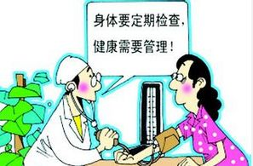
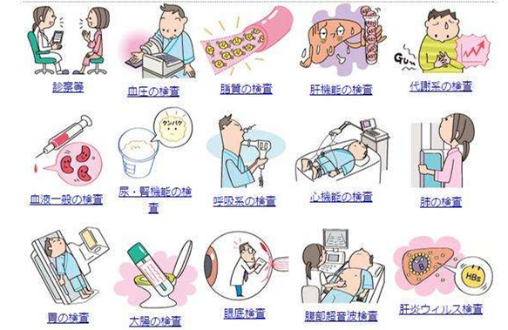
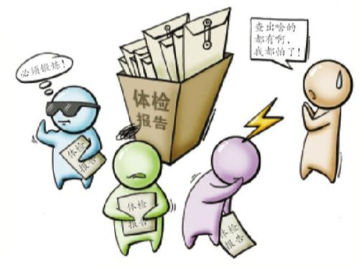
步骤一：建立质量观念（诊断）
步骤二：分项检查
（数据采集）+打造目标链
步骤三：改进——行动！

Slide 9
数据
是教育主管部门了解学校办学情况的依据
（数据采集）——数据采集平台
有利于学校发现办学过程中存在的问题
（自我诊改）——诊改工具

Slide 10
【工作方法的转变】
传统“评估”方式：写报告
现代“诊改”方式：数据分析

Slide 11
PART 02
数据采集系统
字段项解析

Slide 12
需要采集哪些数据？为什么是他们？
一
《中等职业学校设置标准》
中职教学诊断与改进工作通知
中等职业学校教学工作诊断与改进指导方案（试行）
6个诊断项目
16个诊断要素
99个诊断点
二
其他考虑因素
来自于高职的状态数据平台建设经验
其他各级各类与教学有关的常见数据采集平台指标（如督导平台）
质量年报
（教职成司函[2016]37号）
三

Slide 13
需要采集哪些数据？为什么是他们？
6个诊断项目，16个诊断要素
1.办学理念
1.1办学定位
1.2人才培养目标
1.3素质教育
2.教学工作状态
2.1专业建设状态
2.2课程建设状态
2.3课堂教学与实践教学状态
3.师资队伍建设状态
3.1专任教师队伍建设状态
3.2兼职教师队伍建设状态
4.资源建设状态
4.1教学投入及基础设施建设状态
4.2教学资源建设状态
5.制度建设与运行状态
5.1校企合作状态
5.2学校管理制度建设与运行状态
5.3质量监控状态
6.需求方反馈
6.1学生反馈
6.2用人方反馈
6.3其他

Slide 14
需要采集哪些数据？为什么是他们？
《中等职业学校人才培养工作状态数据采集
与管理平台数据结构》
1个补充说明表
4个自动汇总数据表
985个字段（数据项）
4
3
5
65个采集数据表
2
1个逻辑校验表
6
数据
平台
结构
10大采集项目
1
7
176条注释

Slide 15
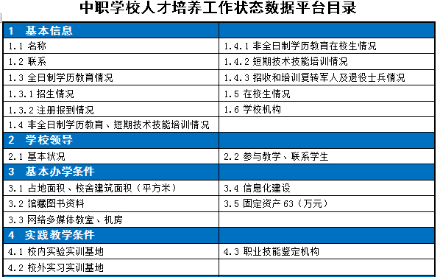
数据结构

Slide 16
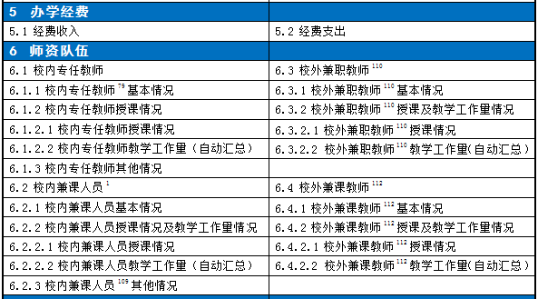
数据结构

Slide 17
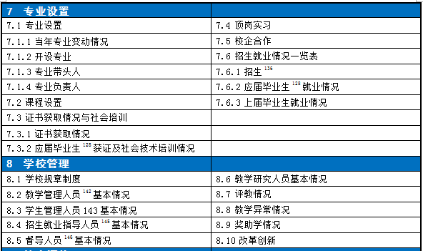
数据结构

Slide 18
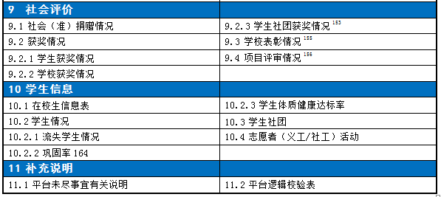
数据结构

Slide 19
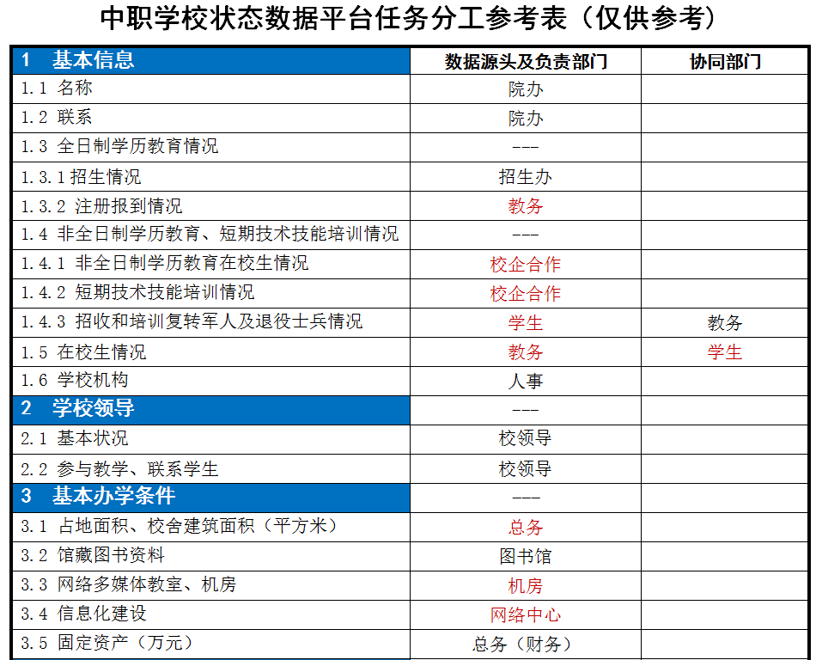
采集任务与建议分工

Slide 20
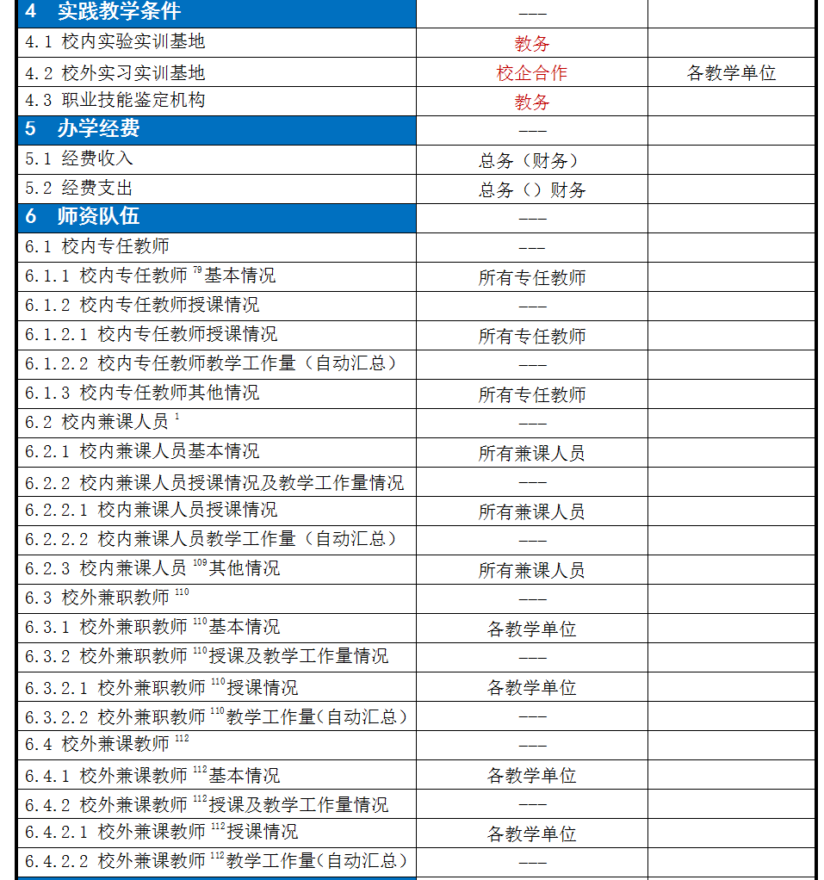
采集任务与建议分工

Slide 21
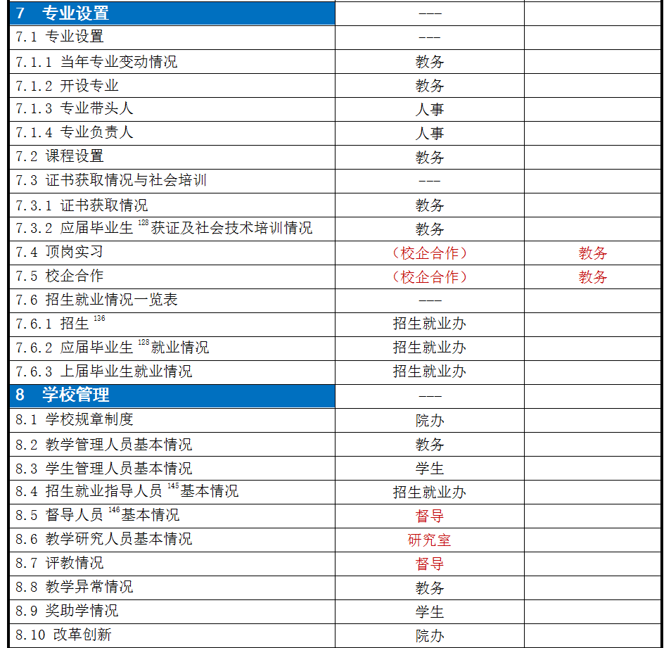
采集任务与建议分工

Slide 22
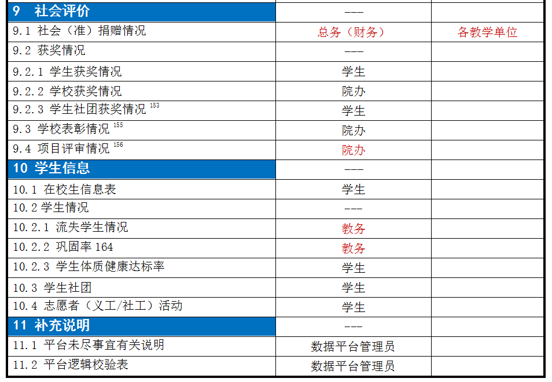
采集任务与建议分工

Slide 23
数据结构
详细解读见word版指标结构

Slide 24
PART 03
采集工作技巧
与注意事项

Slide 25
采集工作注意事项
采集时间点：2016-2017学年
2016年9月1日-2017年8月31日
财务时间点：2016年收支情况
（2016年1月1日-2016年12月31日）

Slide 26
采集工作注意事项
“诊改”理念的理解要到位
以自发提升质量基础；
诊改不等于评估，改进也很重要；
没有所谓正确答案，尊重事实就好。

Slide 27
采集工作注意事项
规范学校管理，从“诊改”开始或完善
代码库、机构库、场地和设备库、财务基础信息库、专业库等；
机构名称及代号、教职工姓名及工号、专业名称及代码、课程名称及代码、班级名称及代码、学生姓名及学号。

Slide 28
采集工作注意事项
明确所有教职员工身份
明确职能部门工作人员的身份
确定职能部门的工作人员
确定职能部门每个工作人员是专职还是兼职
明确所有教师的身份
确定每个专业课教师所在专业，不能重叠，一个教师只能确定在一个专业。
确定专业带头人
确定骨干教师
确定双师素质教师

Slide 29
采集工作注意事项
明确所有教职员工身份
明确四种教师的分类
“校内专任教师” ：指具有教师资格，专门从事理论教学和实践教学的人员 （含正式签约聘用的非在编全职教师）。
“校内兼课人员” ：指在本学年度内承担教学任务的校内行政管理人员（非专任教师）。
“校外兼职教师” ：专指聘请来校授课的行业企业一线管理人员、技术人员和能工巧匠（正式签订协议和合同）。
“校外兼课教师”：是指聘请来校授课的其他学校教师。

Slide 30
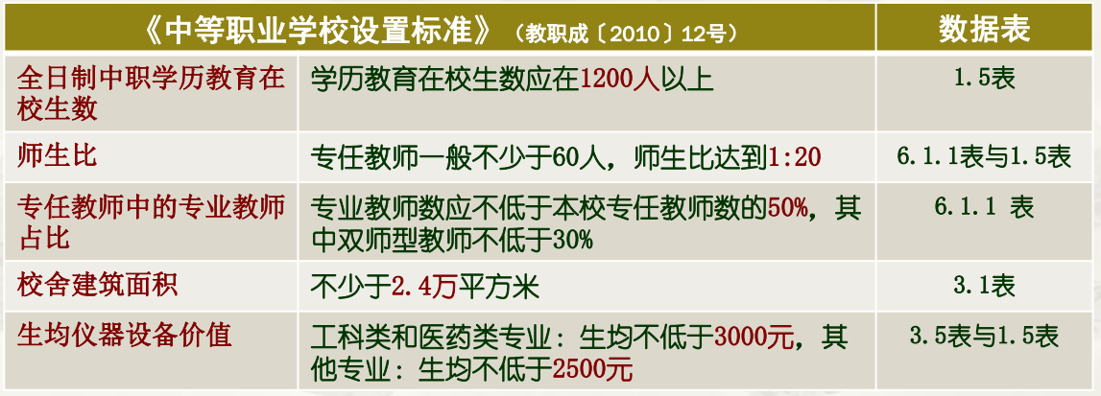
采集工作注意事项
数据统计，相关内容的一致性
填报数据要通盘考虑，比如与《中基报表》、《中等职业学校办学能力评估暂行办法》、质量年度报告中的量化指标，相关内容保持一致性。

Slide 31
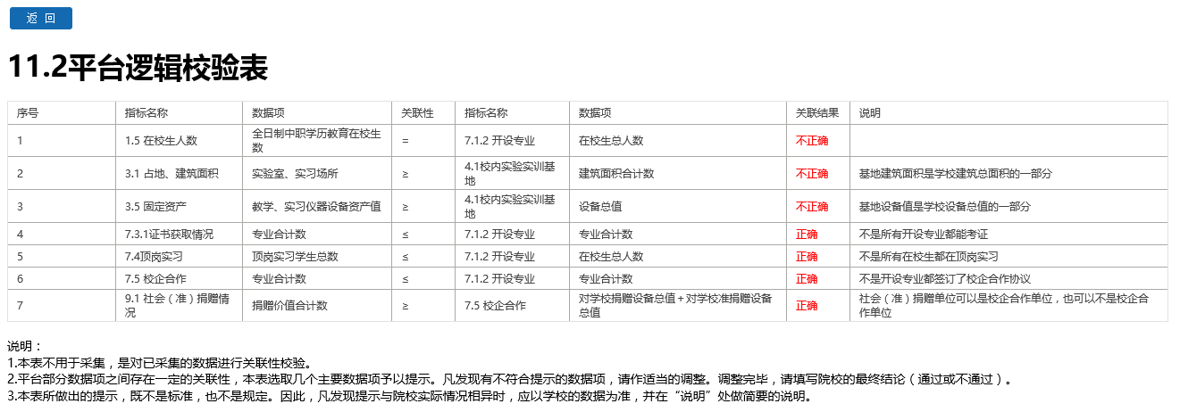
采集工作注意事项
数据间逻辑关系的考虑，保证数据填写的准确性
表11.2

Slide 32
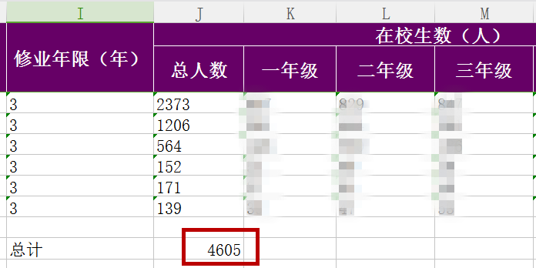
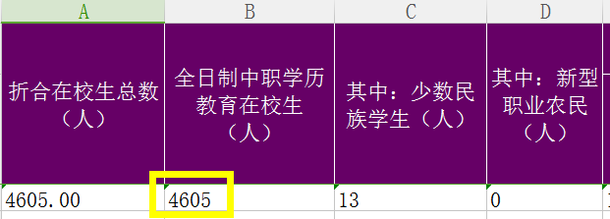
采集工作注意事项
数据间逻辑关系的考虑，保证数据填写的准确性
表11.2
“1.5在校生人数”表是学生各类在校生总数
“7.1.2开设专业”在校生数按专业、年级分解总和

Slide 33
采集工作注意事项（小结）
把握平台基本功能
遵照状态实际采集数据
针对数据格式与单位
着重进行提醒审核
做好统一数据准备
避免填报出现混乱矛盾
填报部门组织负责
采集工作面向全校
对照平台数据状态
倒逼实现工作改进
紧盯核心指标数据
防止奇异错漏数据

Slide 34
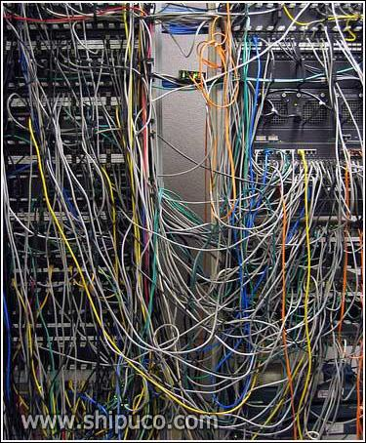
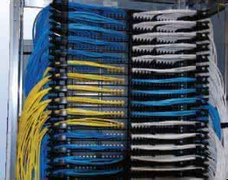
展望未来
数据年年采、重复采，任重而道远！
解决方案：数据治理+建立数据中心
学校的多个数据平台带来数据的混乱状态
随诊改推进数据治理是个不错的选择！

Slide 35
PART 04
如何利用数据做诊改？

Slide 36
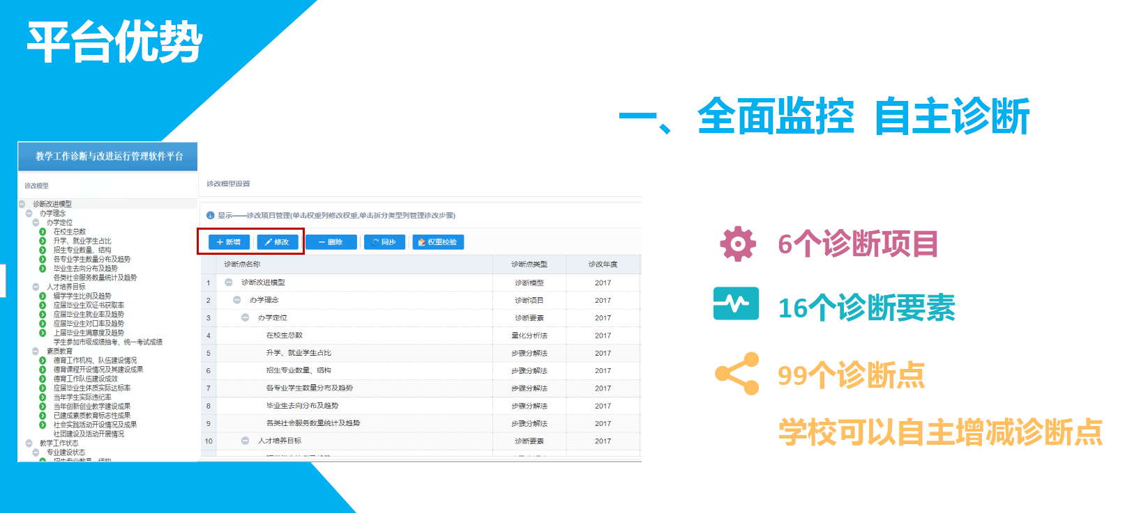
目标链打造

Slide 37
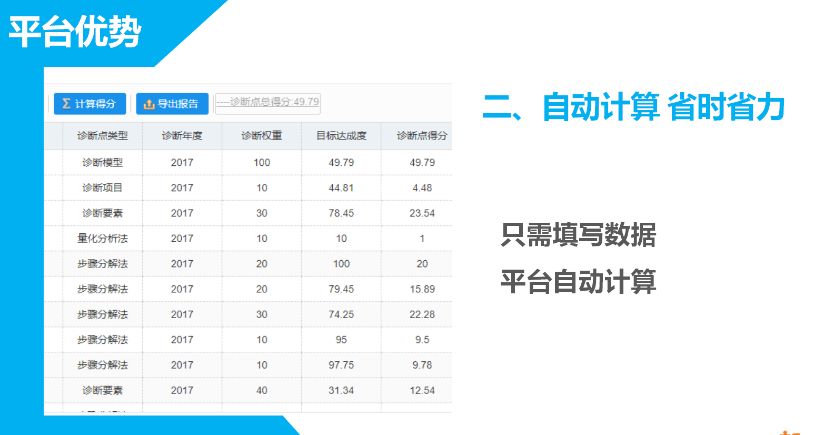

Slide 39
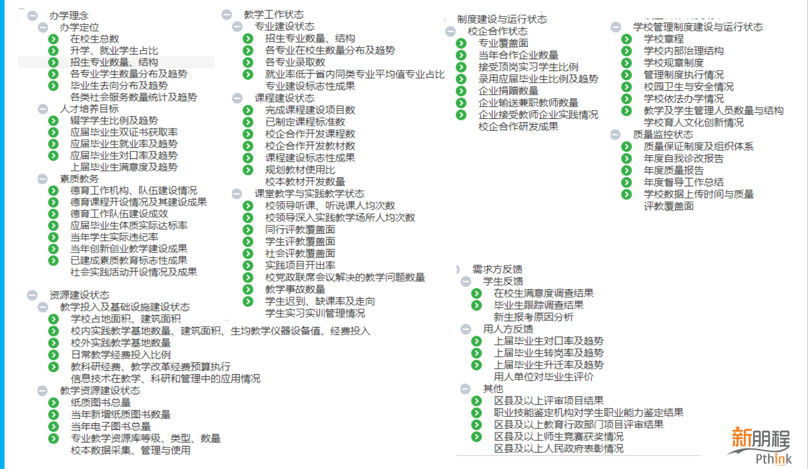

Slide 40
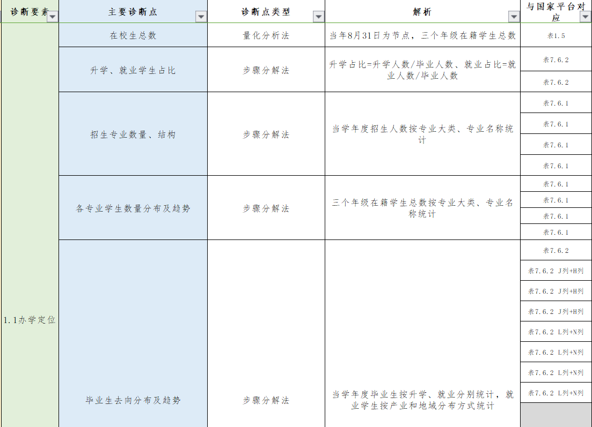

Slide 41
END
谢谢聆听！
职教圈微信公众平台
咨询联系：杨笑笑；
电话：021-62866809；QQ：601584318
职教圈|中职诊改群（218553512）

